Slide 1
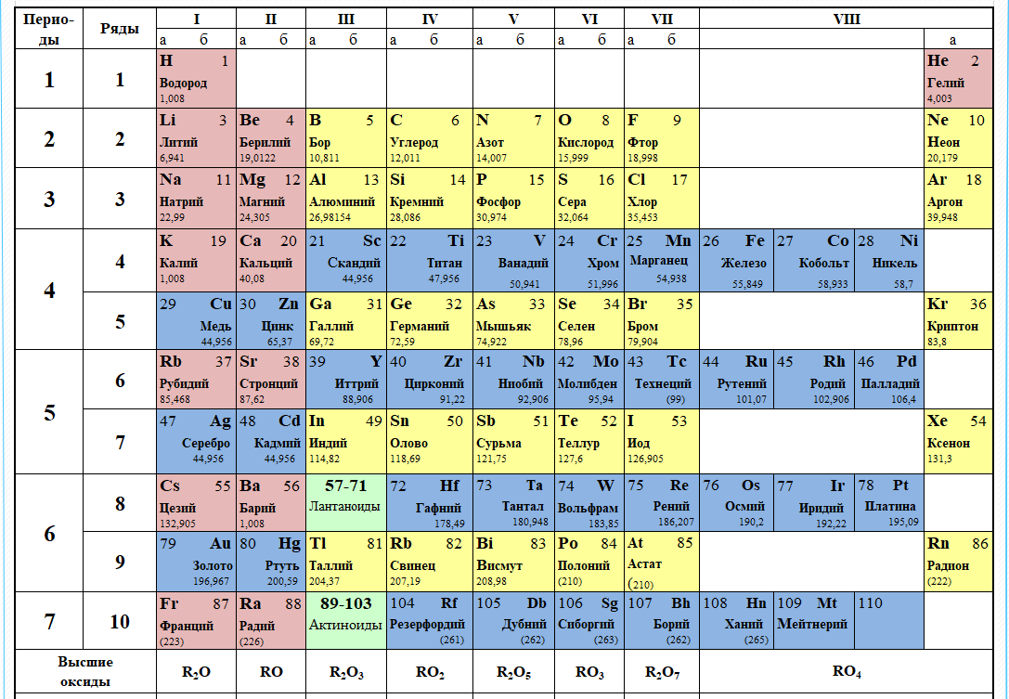

Slide 2


N = A – Z, где N — кол-во нейтронов, A — атомная масса элемента, Z — кол-во протонов. Нейтроны и протоны составляют ядро, а масса электронов (e) не учитывается из-за ничтожного значения. Так, мы должны выяснить массу нейтронов, а она равна их количеству, так как масса частиц ядра равна 1.

Slide 3
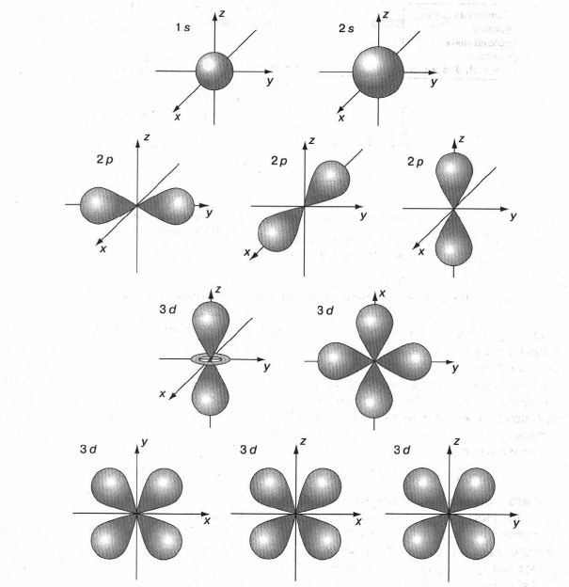

Slide 4
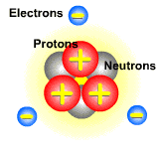
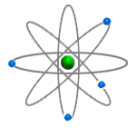

Slide 5
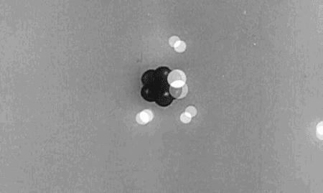

Slide 6
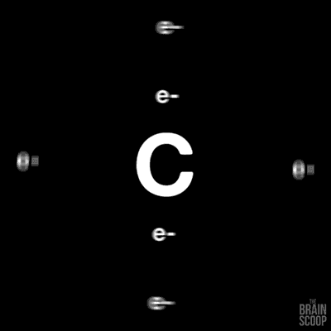

Slide 7
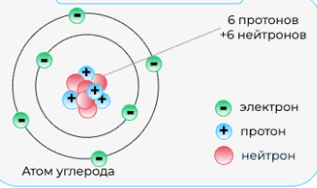
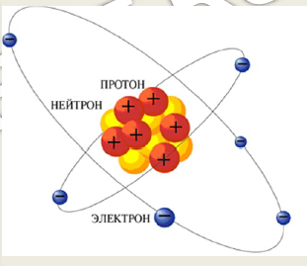

Slide 8
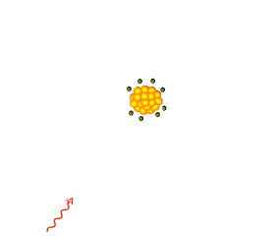

Slide 9
Таблица и расчёт нейтронов

Slide 10
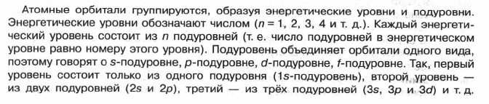
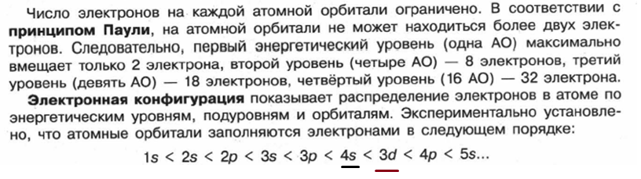

Slide 11
https://youtu.be/PJBnT_BQQQk?si=d1opQWqEWYzBUP_k
https://youtu.be/EpBWOBo7-UU?si=wG78T8bhSgDdS3aC
https://youtu.be/7fbIJjSb1mI?si=f9h7zE8C7S7a7dkC
https://www.youtube.com/watch?v=UdOg8puat2g&list=PLczp9KUQBVSaRtmWnBoeL8khMIxmQS5dZ&index=7

Slide 12
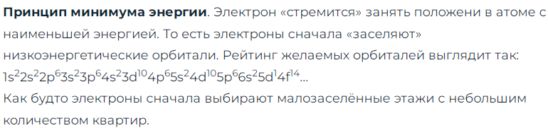
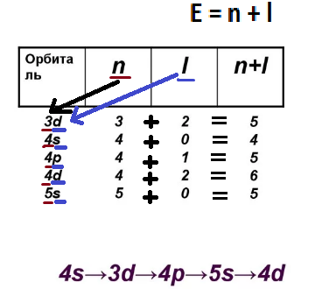
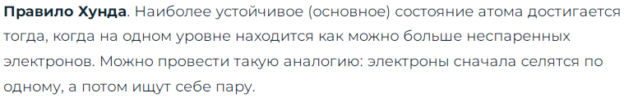

Другие принципы заполнения:

Slide 13
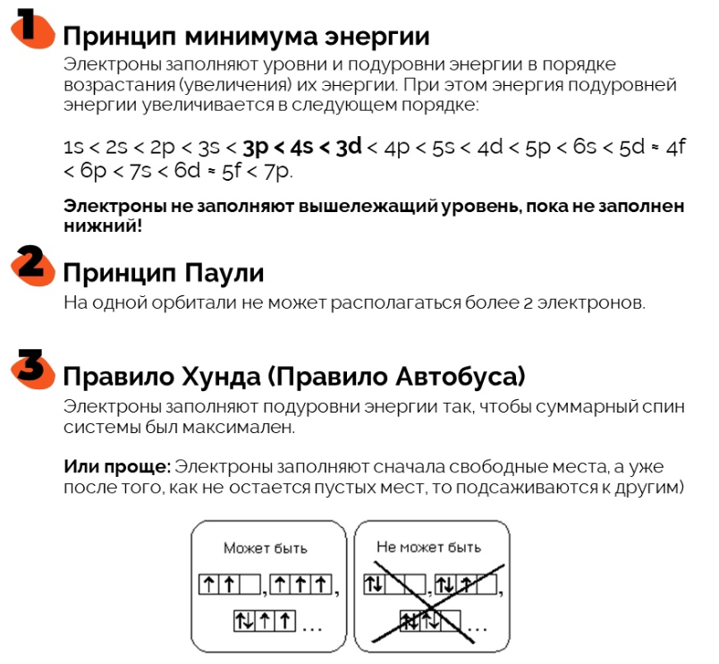

Slide 14
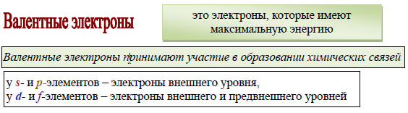
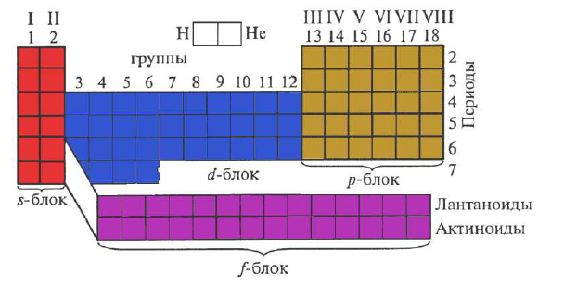

Slide 15

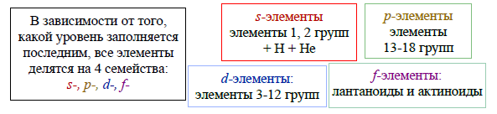

Slide 16
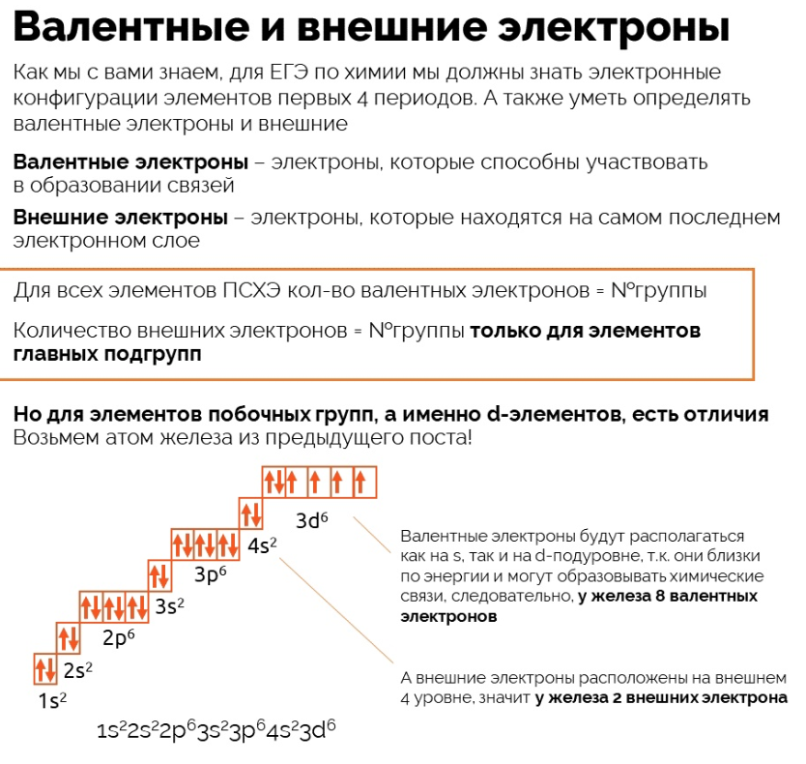

Slide 17
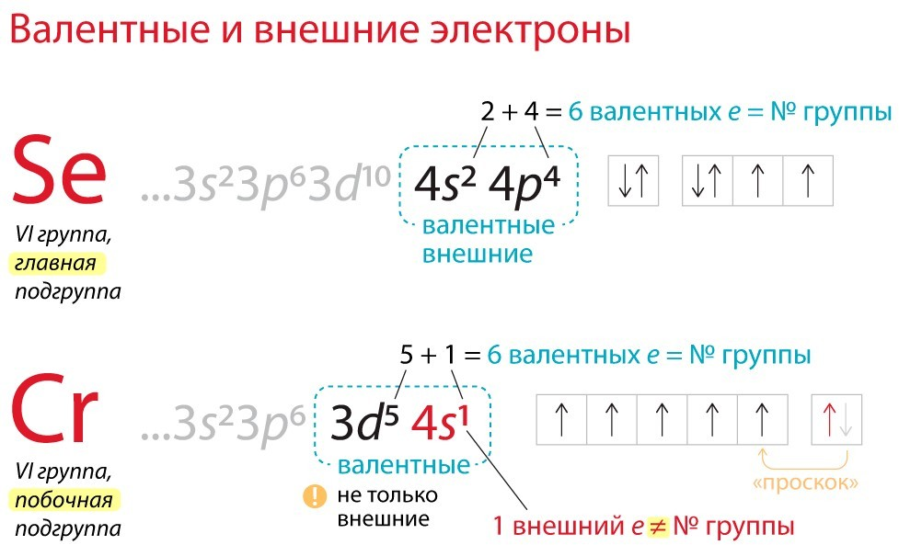
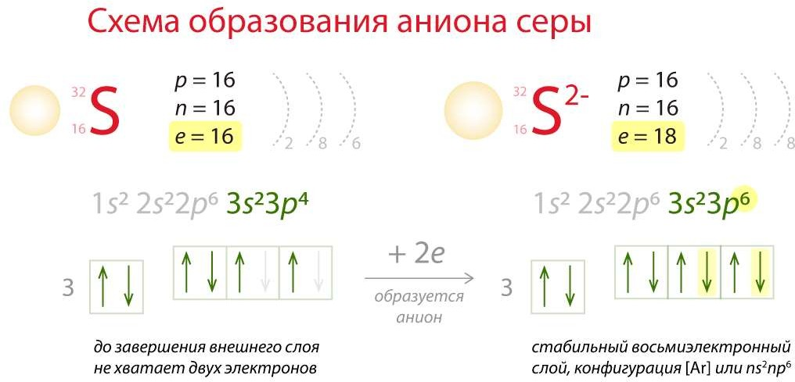

Slide 18
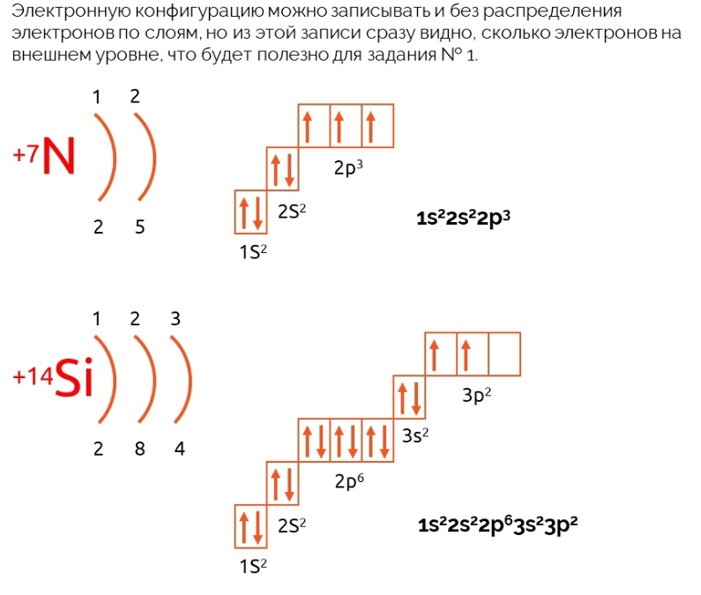

Slide 19
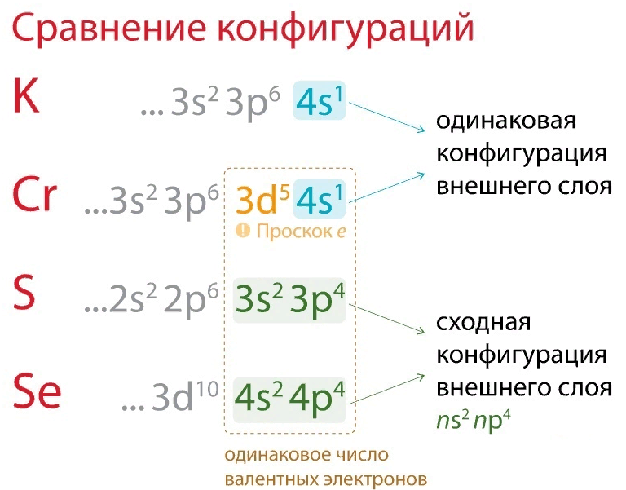

Slide 20
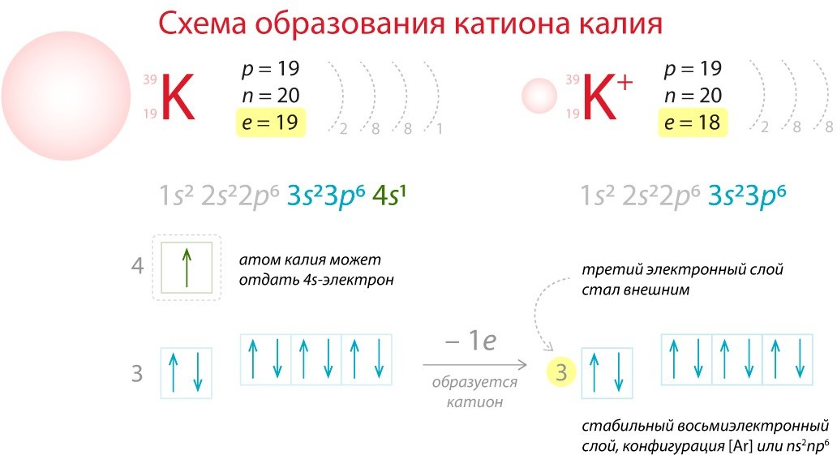

Slide 21
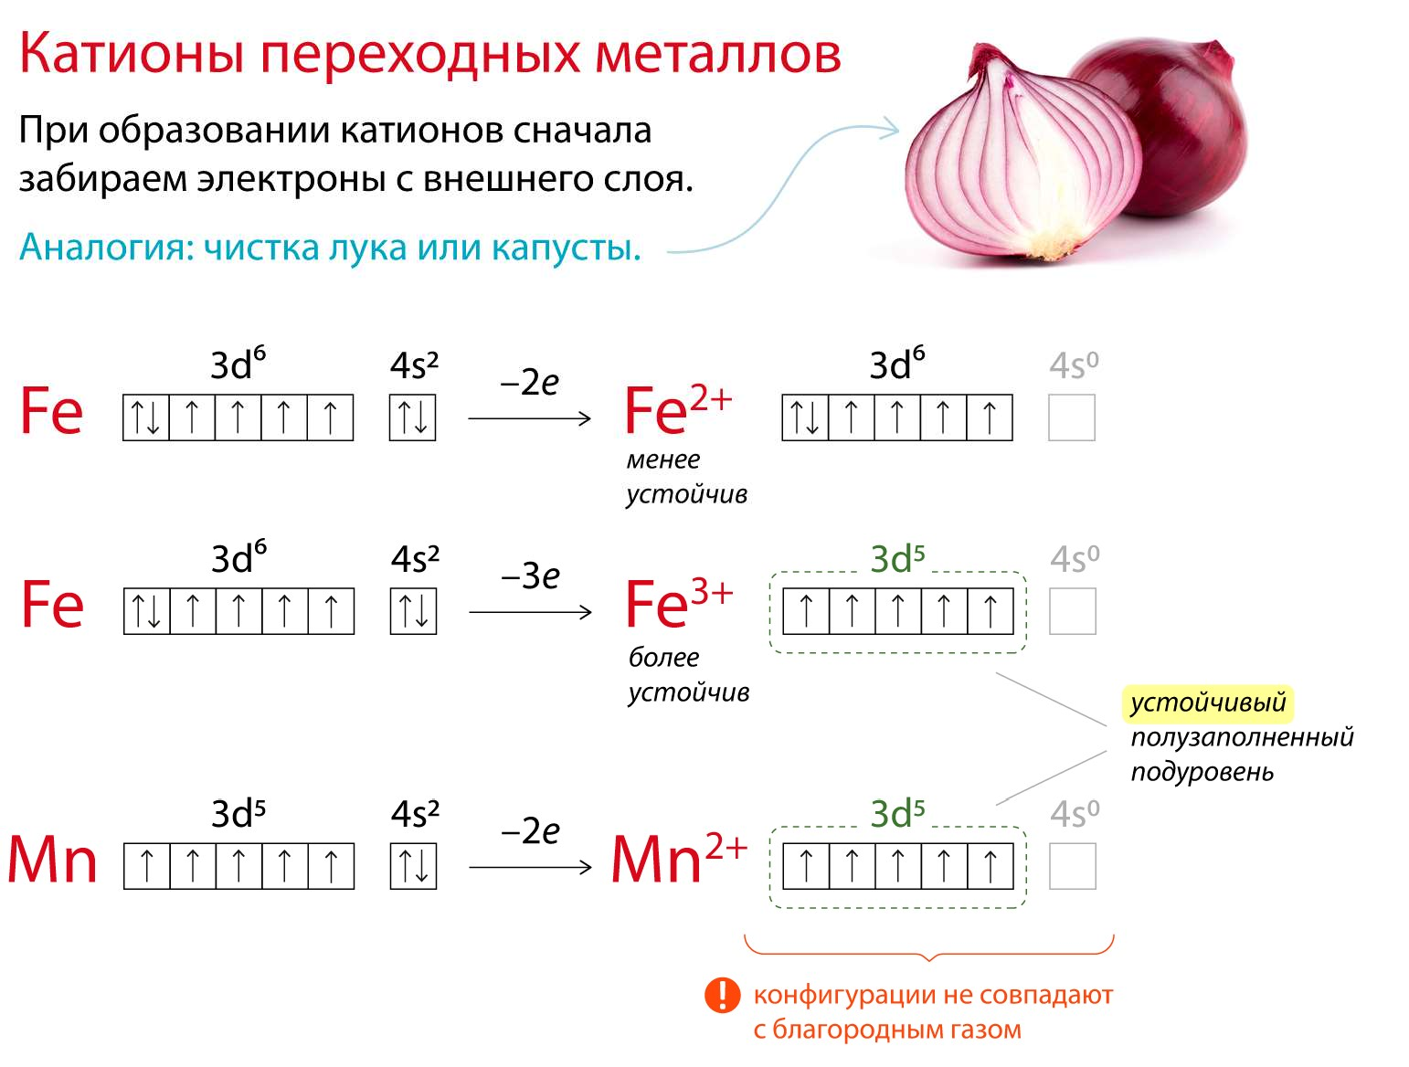

Slide 22
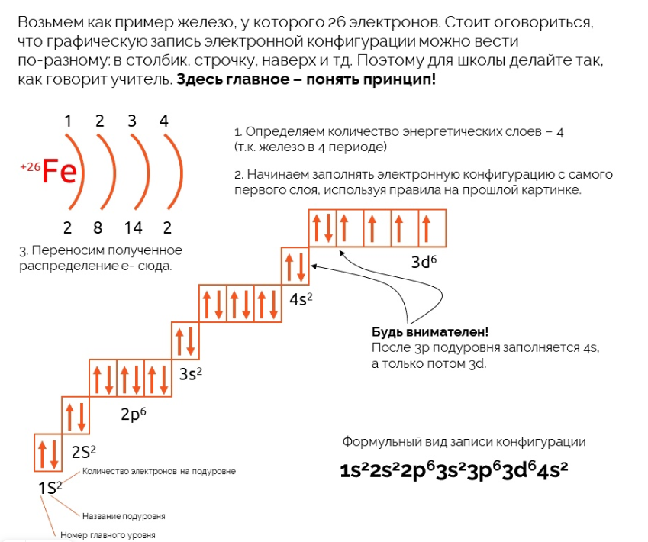

Slide 23


Slide 24
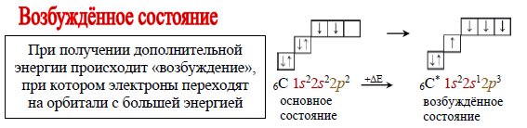
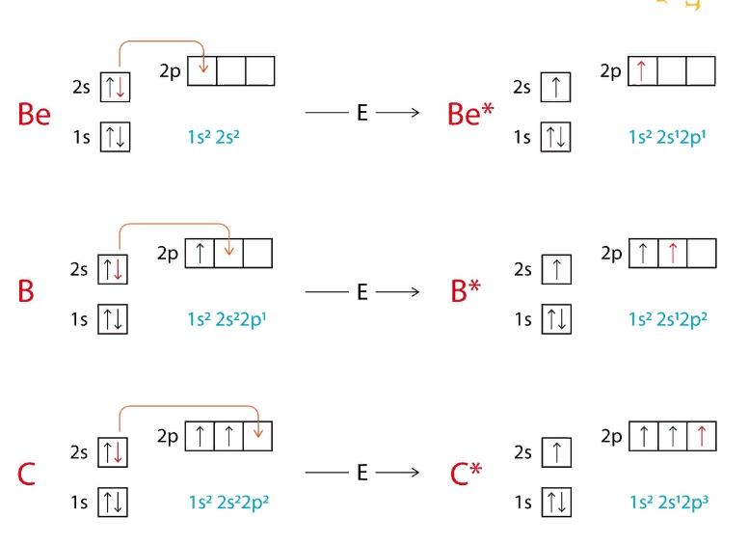

Slide 25
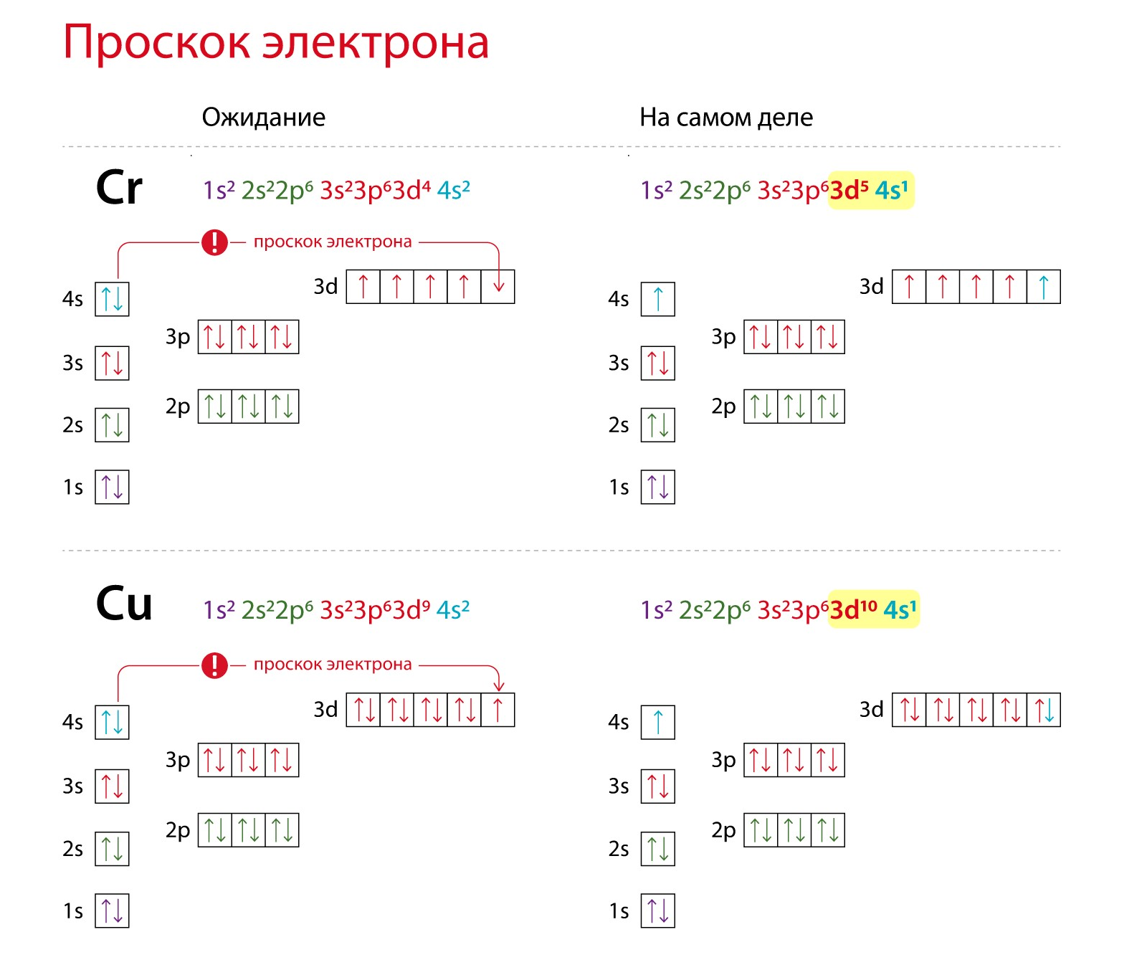

Slide 26
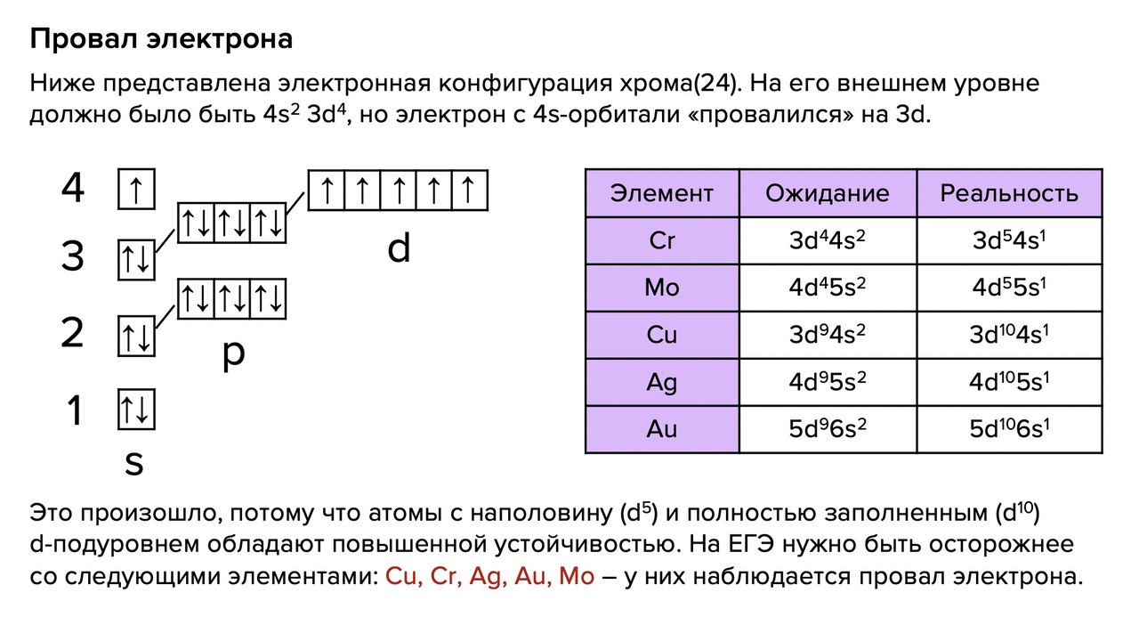

Slide 27
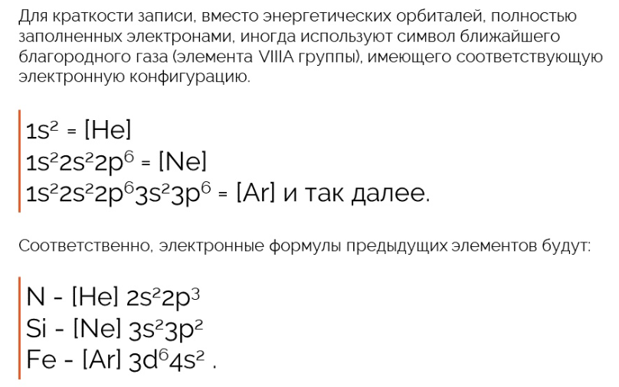

Slide 28
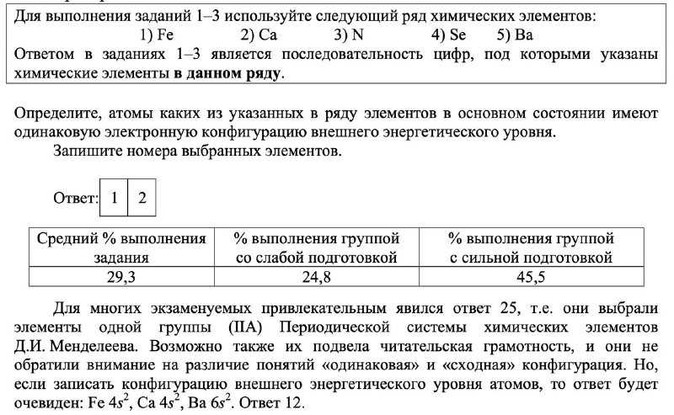

Slide 29
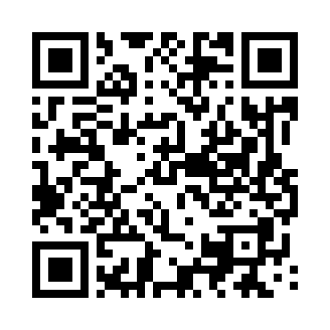
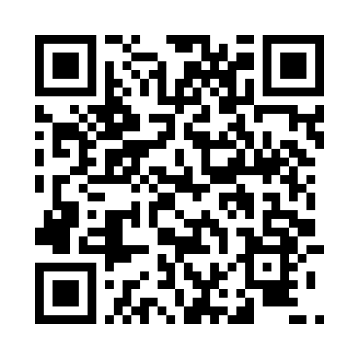
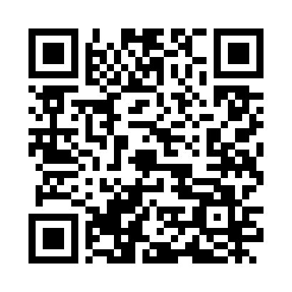
https://youtu.be/PJBnT_BQQQk?si=d1opQWqEWYzBUP_k
https://youtu.be/EpBWOBo7-UU?si=wG78T8bhSgDdS3aC
https://youtu.be/7fbIJjSb1mI?si=f9h7zE8C7S7a7dkC

Slide 30
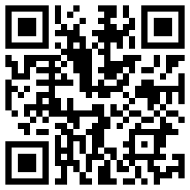
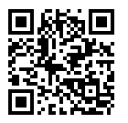
https://dzen.ru/a/Xr7oWaI-FWARPvdq
https://dzen.ru/a/Xm20rCJ1uCCkdijB

